Slide 1
5.5.1 二倍角的正弦、余弦、正切公式

Slide 2

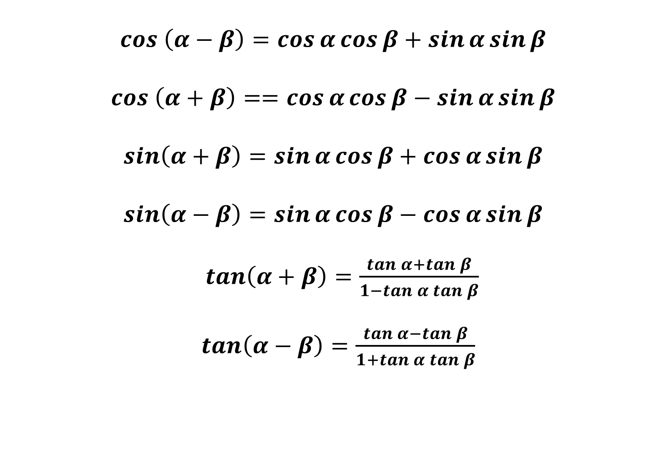
$$cos \left(α−β\right)=\cos{α}\cos{β}+\sin{α}\sin{β}$$
$$cos \left(α+β\right)==\cos{α}\cos{β}−\sin{α}\sin{β}$$
$$sin\left(α+β\right)=\sin{α}\cos{β}+\cos{α}\sin{β}$$
$$sin\left(α−β\right)=\sin{α}\cos{β}−\cos{α}\sin{β}$$
$tan\left(α+β\right)=\frac{\tan{α}+\tan{β}}{1−\tan{α}\tan{β}}$
$tan\left(α−β\right)=\frac{\tan{α}−\tan{β}}{1+\tan{α}\tan{β}}$
由以上公式，你能推导出$sin2α,cos2α,tan2α吗$？

Slide 3

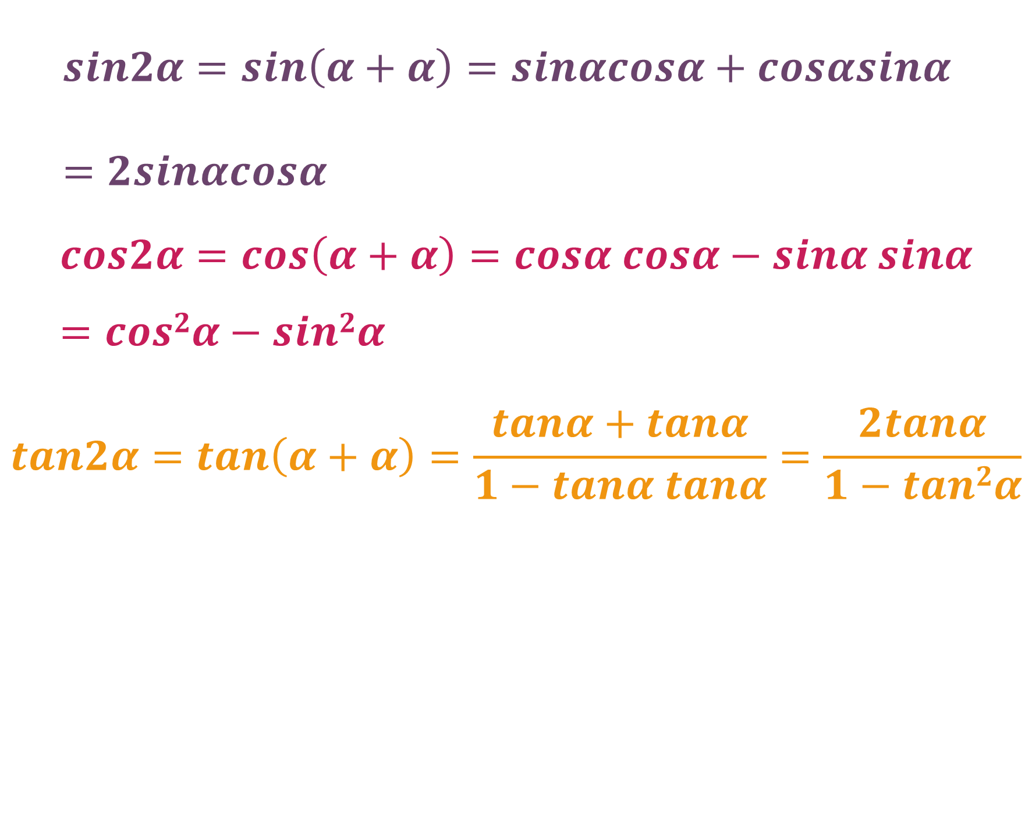
探究：探究$sin2α、cos2α、tan2α的$公式
这里的“倍角”专指“二倍角”
$$sin2α=sin\left(α+α\right)=sinαcosα+cosαsinα =2sinαcosα$$
$$cos2α=cos\left(α+α\right)=cosα cosα−sinα sinα=cos2α−sin2α$$
$$tan2α=tan\left(α+α\right)=\frac{tanα+tanα}{1−tanα tanα}=\frac{2tanα}{1−tan2α}$$
称为倍角公式

Slide 4
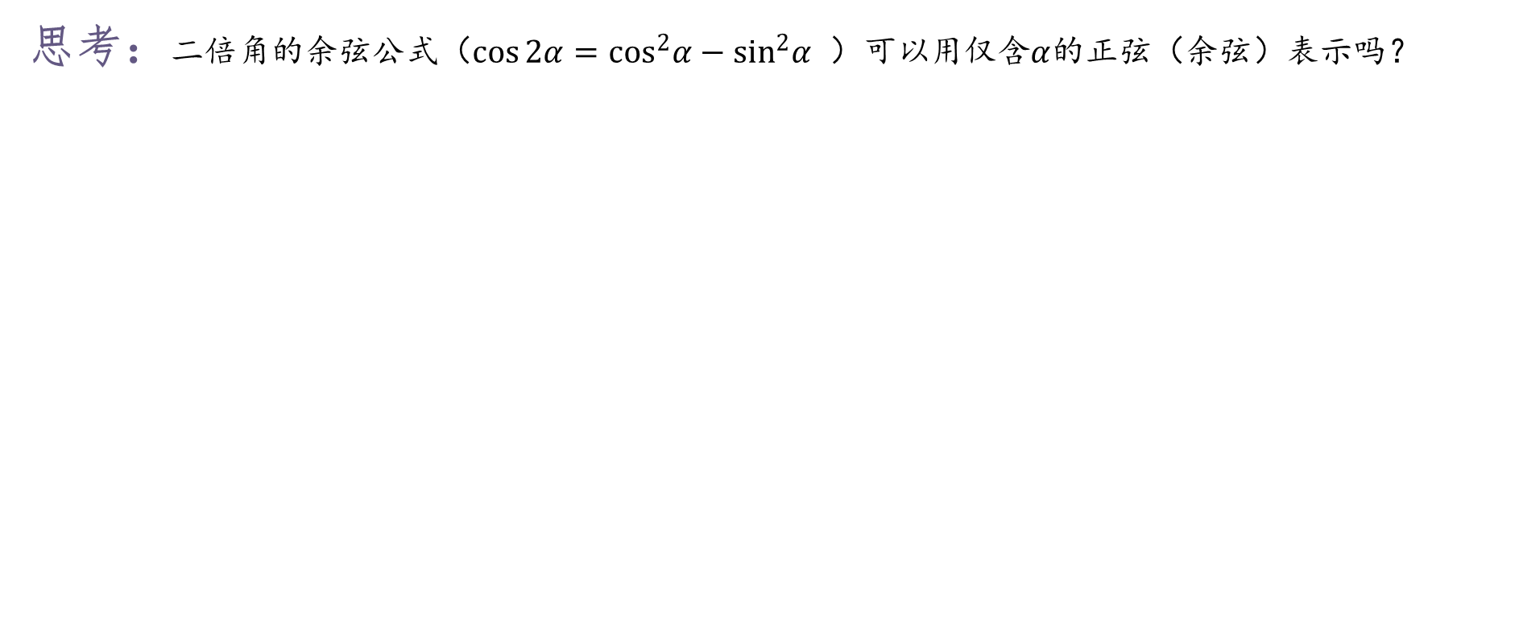



思考：二倍角的余弦公式（$\cos{2α}=\cos^{2}α−\sin^{2}α$ ）可以用仅含$α$的正弦（余弦）表示吗？
$$\cos{2α}=\cos^{2}α−\sin^{2}α$$
$$\cos{2α}=1−2\sin^{2}α$$
称为倍角公式
$$\cos{2α}=2\cos^{2}α−1$$
这里的“倍角”专指“二倍角”

Slide 5
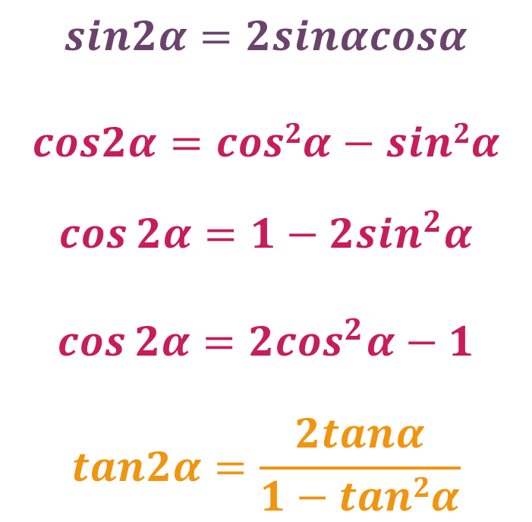
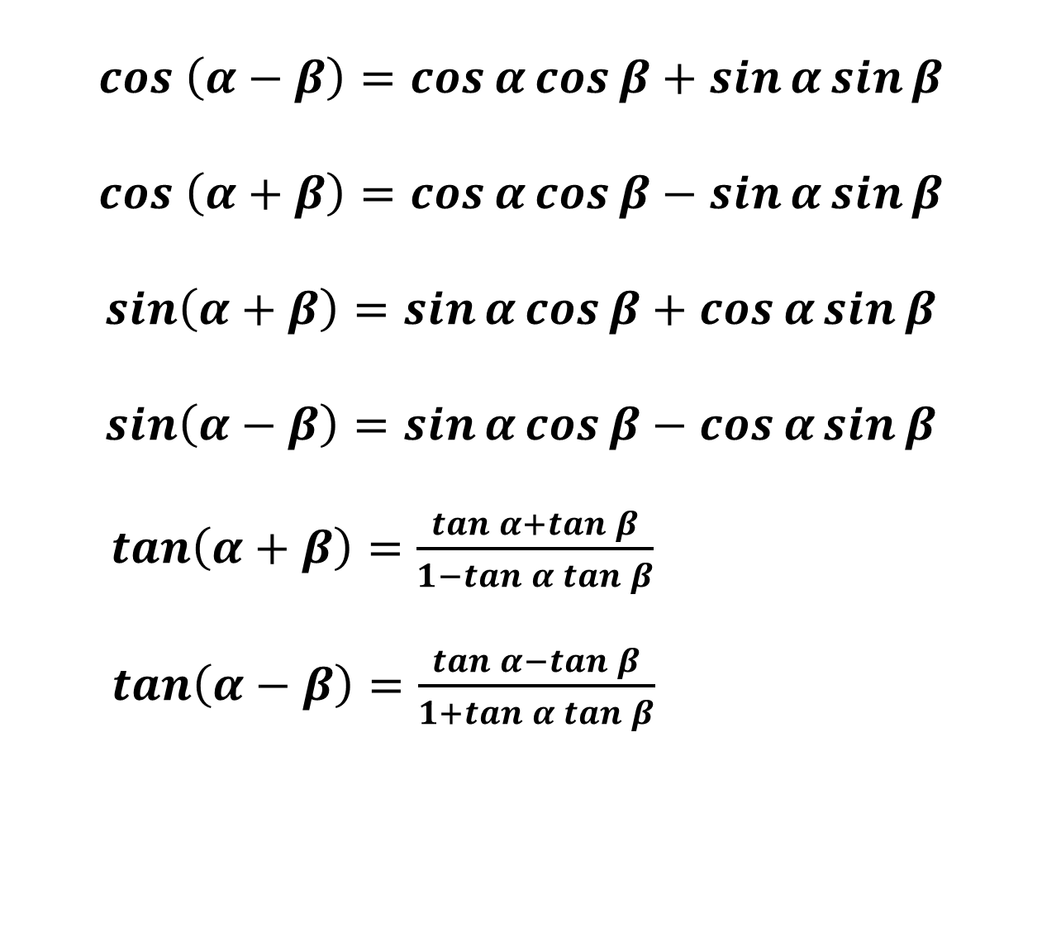
$$cos \left(α−β\right)=\cos{α}\cos{β}+\sin{α}\sin{β}$$
$$cos \left(α+β\right)=\cos{α}\cos{β}−\sin{α}\sin{β}$$
$$sin\left(α+β\right)=\sin{α}\cos{β}+\cos{α}\sin{β}$$
$$sin\left(α−β\right)=\sin{α}\cos{β}−\cos{α}\sin{β}$$
$tan\left(α+β\right)=\frac{\tan{α}+\tan{β}}{1−\tan{α}\tan{β}}$
$tan\left(α−β\right)=\frac{\tan{α}−\tan{β}}{1+\tan{α}\tan{β}}$
$$sin2α=2sinαcosα$$
$$cos2α=cos2α−sin2α$$
$$\cos{2α}=1−2\sin^{2}α$$
$$\cos{2α}=2\cos^{2}α−1$$
$$tan2α=\frac{2tanα}{1−tan2α}$$

Slide 6
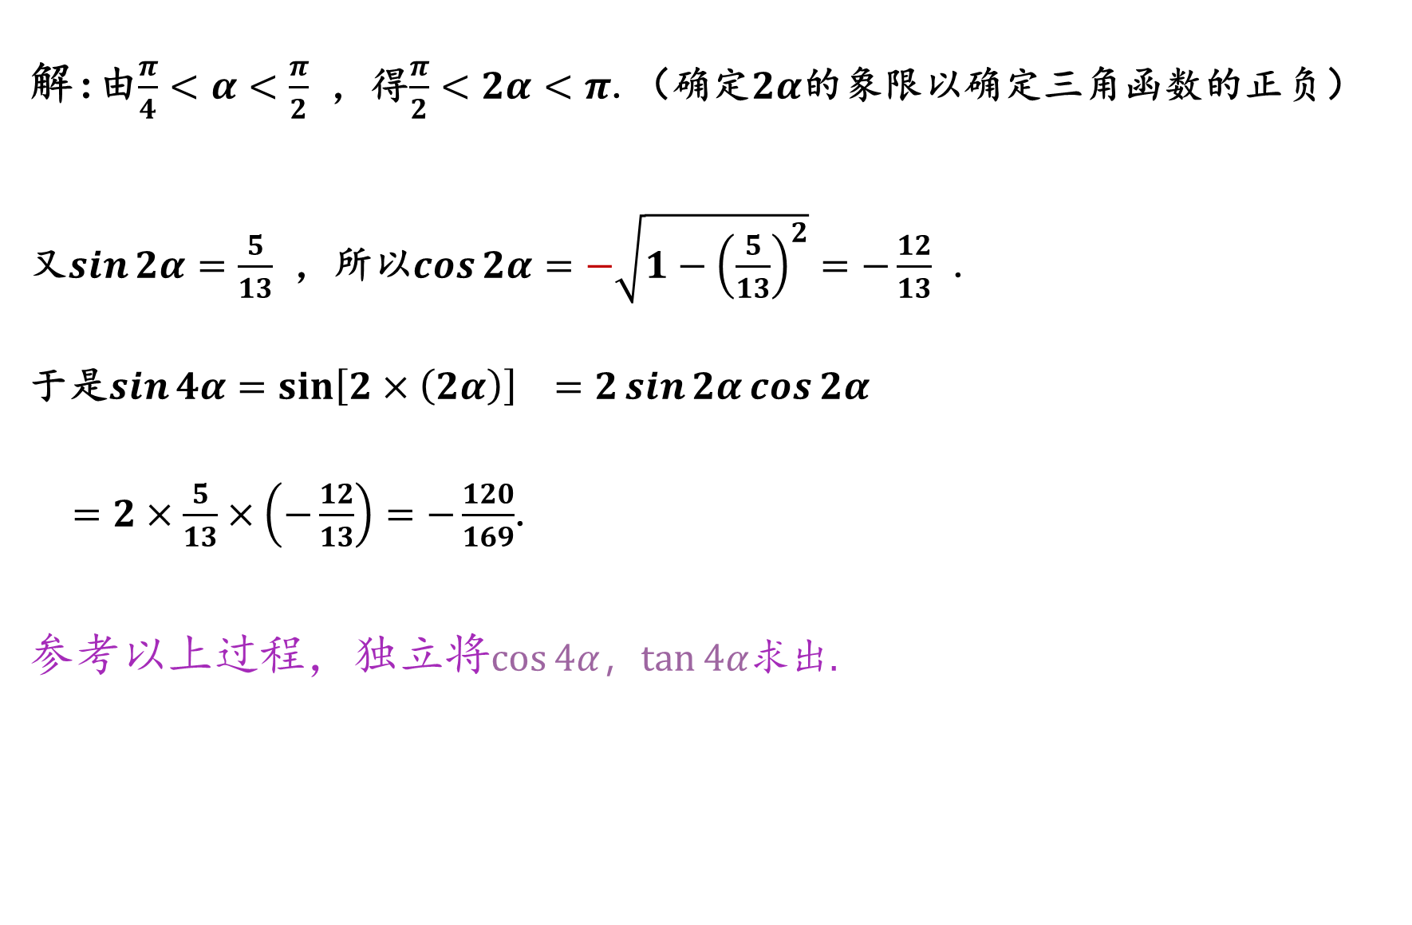
书本221页 例1.已知$\sin{2α}=\frac{5}{13}$ ，$\frac{π}{4}<α<\frac{π}{2}$ ，求$\sin{4α}$，$\cos{4α}$，$\tan{4α}$的值.
解:由$\frac{π}{4}<α<\frac{π}{2}$ ，得$\frac{π}{2}<2α<π$.（确定$2α$的象限以确定三角函数的正负）
又$\sin{2α}=\frac{5}{13}$ ，所以$\cos{2α}=−\sqrt{1−{\left(\frac{5}{13}\right)}^{2}}=−\frac{12}{13}$ .
于是$\sin{4α}=sin\left[2×\left(2α\right)\right] =2\sin{2α}\cos{2α}$
$=2×\frac{5}{13}×\left(−\frac{12}{13}\right)=−\frac{120}{169}$.
参考以上过程，独立将$\cos{4α}$，$\tan{4α}$求出.

Slide 7
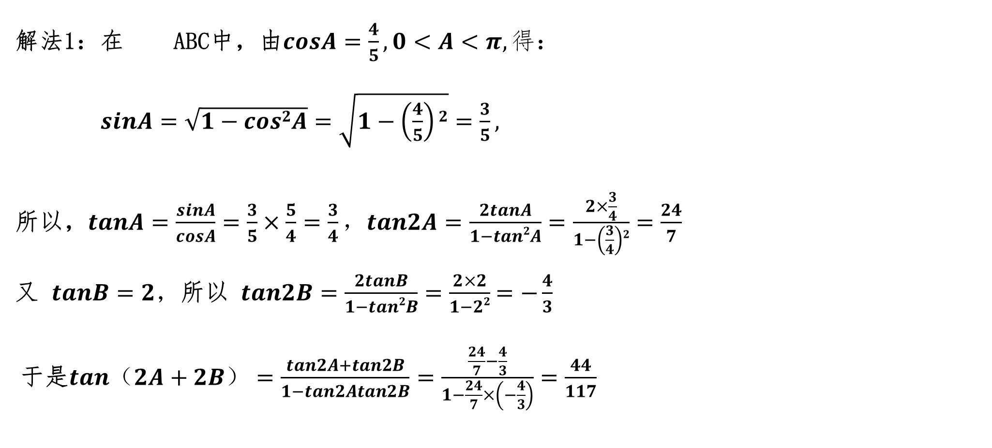
例2（书本222页）.在△$ABC$中，$\cos{A}=\frac{4}{5}$，$\tan{B}=2$，求$tan$（2A$+$2B）的值.
解法1：在 ABC中，由$cosA=\frac{4}{5},0<A<π,得$：
$sinA=\sqrt{1−cos2A}=\sqrt{1−\left(\frac{4}{5}\right)2}=\frac{3}{5},$
所以，$tanA=\frac{sinA}{cosA}=\frac{3}{5}×\frac{5}{4}=\frac{3}{4}，tan2A=\frac{2tanA}{1−tan2A}=\frac{2×\frac{3}{4}}{1−\left(\frac{3}{4}\right)2}=\frac{24}{7}$
又 $tanB=2，$所以 $tan2B=\frac{2tanB}{1−tan2B}=\frac{2×2}{1−22}$ $=−\frac{4}{3}$
于是$tan（2A+2B）=\frac{tan2A+tan2B}{1−tan2Atan2B}=\frac{\frac{24}{7}−\frac{4}{3}}{1−\frac{24}{7}×\left(−\frac{4}{3}\right)}=\frac{44}{117}$
2A+2B与A，B之间可以构成怎样的关系？

Slide 8
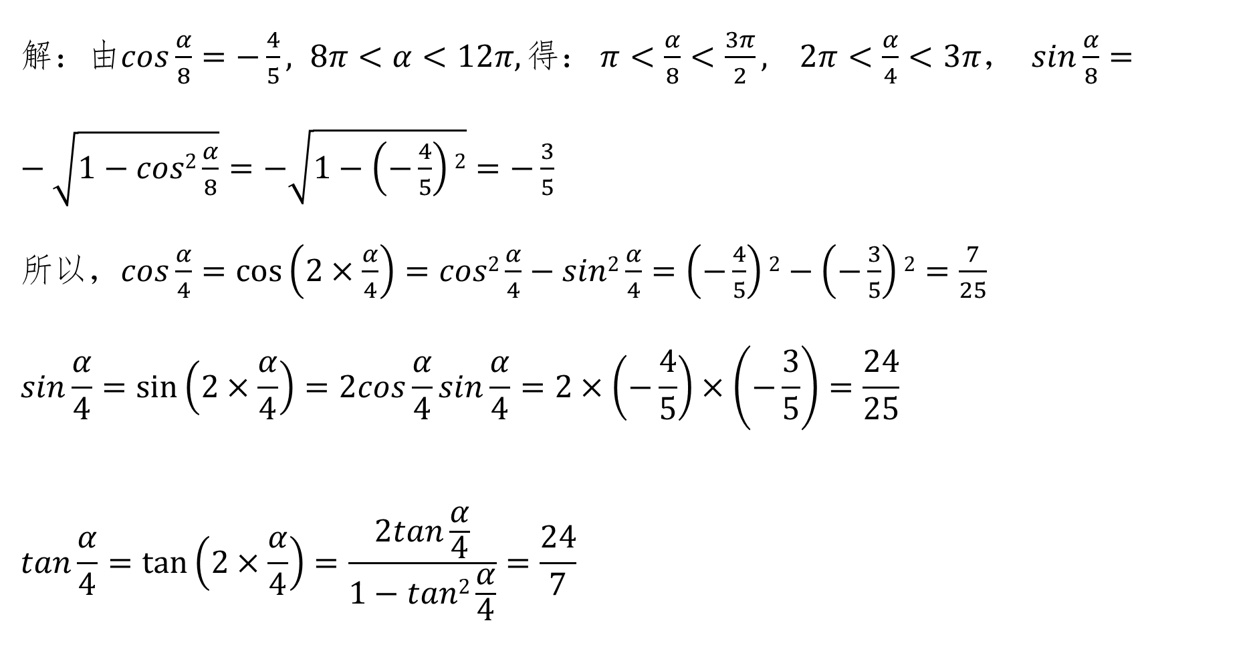
书本223页练习1.已知$cos\frac{α}{8}=−\frac{4}{5},8π<α<12π，求sin\frac{α}{4},cos\frac{α}{4},tan\frac{α}{4}的值$
解：由$cos\frac{α}{8}=−\frac{4}{5}, 8π<α<12π,得$： $π<\frac{α}{8}<\frac{3π}{2}, 2π<\frac{α}{4}<3π，$ $sin\frac{α}{8}=−\sqrt{1−cos2\frac{α}{8}}=−\sqrt{1−\left(−\frac{4}{5}\right)2}=−\frac{3}{5}$
所以，$cos\frac{α}{4}=\cos\left(2×\frac{α}{4}\right)=cos2\frac{α}{4}−sin2\frac{α}{4}=\left(−\frac{4}{5}\right)2−\left(−\frac{3}{5}\right)2=\frac{7}{25}$
$$sin\frac{α}{4}=\sin\left(2×\frac{α}{4}\right)=2cos\frac{α}{4}sin\frac{α}{4}=2×\left(−\frac{4}{5}\right)×\left(−\frac{3}{5}\right)=\frac{24}{25}$$
$$tan\frac{α}{4}=\tan\left(2×\frac{α}{4}\right)=\frac{2tan\frac{α}{4}}{1−tan2\frac{α}{4}}=\frac{24}{7}$$

Slide 9
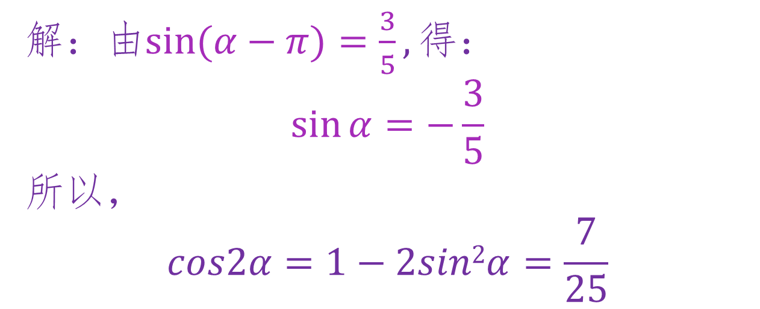
书本223页练习2. 已知$\sin\left(α−π\right)=\frac{3}{5}, 求cos2α的值$.
解：由$sin⁡(α−π)=\frac{3}{5},得$：
$$\sin{α}=−\frac{3}{5}$$
所以，
$$cos2α=1−2sin2α=\frac{7}{25}$$

Slide 10
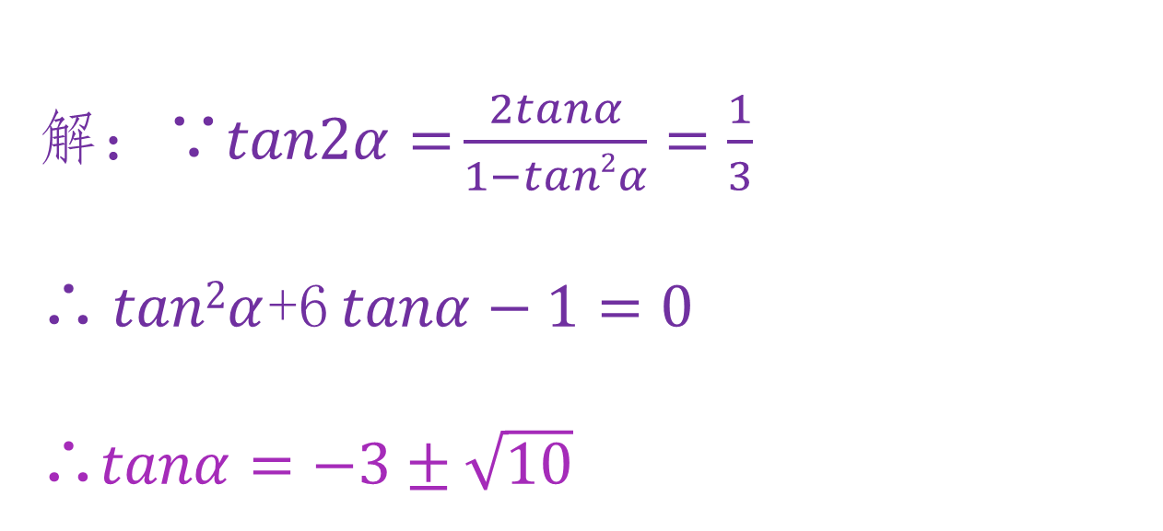
倍角公式的逆用
书本223页练习4. 已知$tan⁡2α=\frac{1}{3},求tanα的值$.
解：∵$tan2α=$ $\frac{2tanα}{1−tan2α}=\frac{1}{3}$
∴ $tan2α$+6 $tanα−1=0$
∴$tanα=−3±\sqrt{10}$

Slide 11

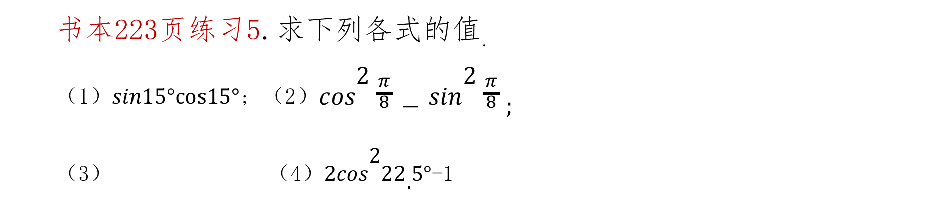
倍角公式的逆用
解:(1)$\frac{1}{4} \left(2\right)\frac{\sqrt{2}}{2} \left(3\right)\frac{1}{2} (4)\frac{\sqrt{2}}{2}$
书本223页练习5.$求下列各式的值$.
_{（1）}$sin15°cos15°$_{; （2）}$cos2\frac{\begin{aligned}π \\ 8\end{aligned}}{}−sin2\frac{\begin{aligned}π \\ 8\end{aligned}}{};$
_{（3） （4）}$2cos222.5°$₋₁
$$\frac{tan22.5°}{1−tan222.5°}$$

Slide 12
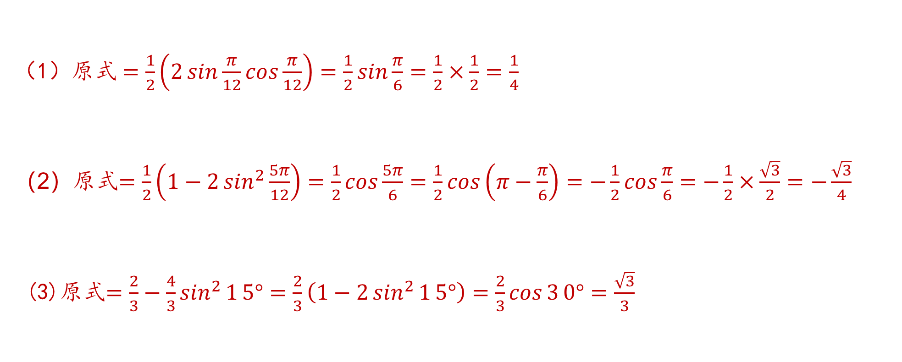
类型一：利用二倍角公式的简单应用
1.(1)$\sin{\frac{π}{12}}\cos{\frac{π}{12}}$ _{； （2）}$\frac{1}{2}−\sin^{2}{\frac{5π}{12}}$ _{; (3)} $\frac{2}{3}−\frac{4}{3}\sin^{2}{1}5°$
（1）原式$=\frac{1}{2}\left(2\sin{\frac{π}{12}}\cos{\frac{π}{12}}\right)=\frac{1}{2}\sin{\frac{π}{6}}=\frac{1}{2}×\frac{1}{2}=\frac{1}{4}$
（2）原式$=\frac{1}{2}\left(1−2\sin^{2}{\frac{5π}{12}}\right)=\frac{1}{2}\cos{\frac{5π}{6}}=\frac{1}{2}\cos\left(π−\frac{π}{6}\right)=−\frac{1}{2}\cos{\frac{π}{6}}=−\frac{1}{2}×\frac{\sqrt{3}}{2}=−\frac{\sqrt{3}}{4}$
(3)原式$=\frac{2}{3}−\frac{4}{3}\sin^{2}{1}5°=\frac{2}{3}\left(1−2\sin^{2}{1}5°\right)=\frac{2}{3}\cos{3}0°=\frac{\sqrt{3}}{3}$

Slide 13
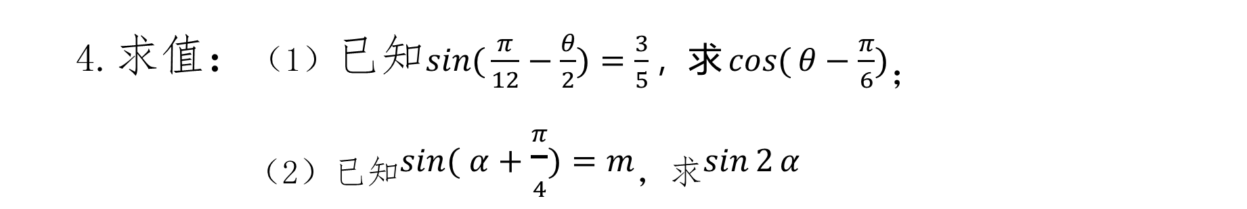
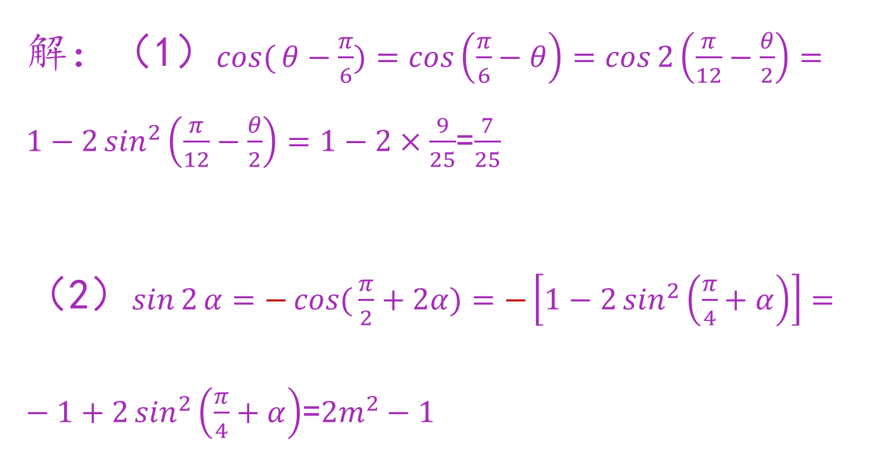
类型四：二倍角公式在三角函数式给值求值题目中的应用
4.求值：（1）已知$\sin{(}\frac{π}{12}−\frac{θ}{2})=\frac{3}{5}，求\cos{(}θ−\frac{π}{6})$；
_{（2）已知}$\sin{(}α+\frac{π}{4})=m$_{，求}$\sin{2}α$
解：（1）$\cos{(}θ−\frac{π}{6})=\cos\left(\frac{π}{6}−θ\right)=\cos{2}\left(\frac{π}{12}−\frac{θ}{2}\right)=1−2\sin^{2}\left(\frac{π}{12}−\frac{θ}{2}\right)=1−2×\frac{9}{25}$=$\frac{7}{25}$
（2）$\sin{2}α=−\cos{(}\frac{π}{2}+2α)=−\left[1−2\sin^{2}\left(\frac{π}{4}+α\right)\right]=−1+2\sin^{2}\left(\frac{π}{4}+α\right)$=$2m^{2}−1$

Slide 14
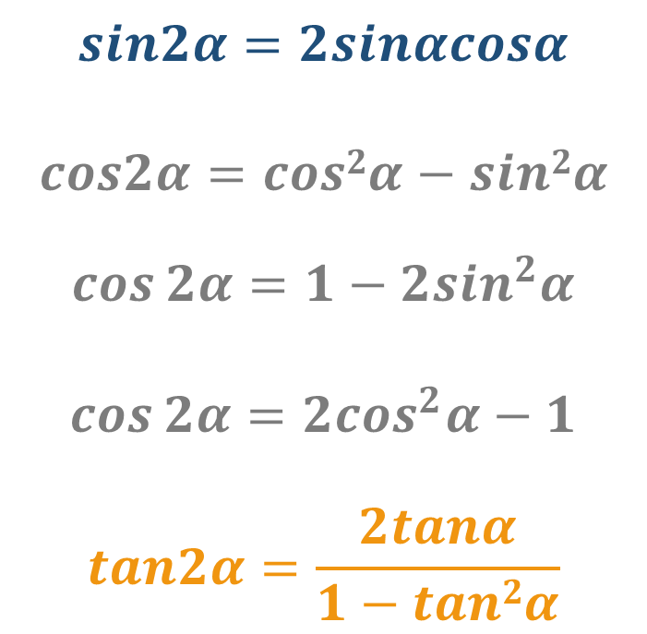
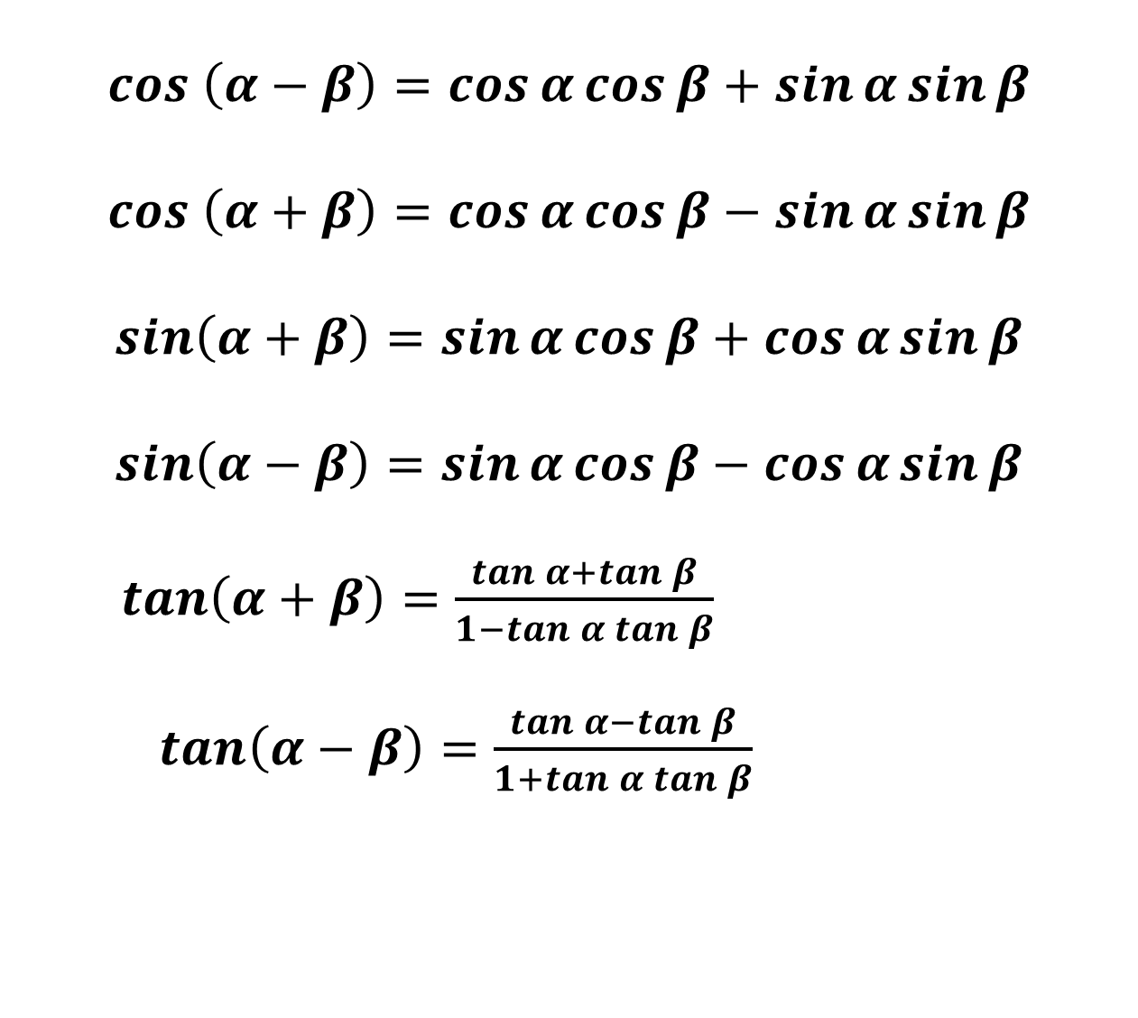
$$cos \left(α−β\right)=\cos{α}\cos{β}+\sin{α}\sin{β}$$
$$cos \left(α+β\right)=\cos{α}\cos{β}−\sin{α}\sin{β}$$
$$sin\left(α+β\right)=\sin{α}\cos{β}+\cos{α}\sin{β}$$
$$sin\left(α−β\right)=\sin{α}\cos{β}−\cos{α}\sin{β}$$
$tan\left(α+β\right)=\frac{\tan{α}+\tan{β}}{1−\tan{α}\tan{β}}$
$tan\left(α−β\right)=\frac{\tan{α}−\tan{β}}{1+\tan{α}\tan{β}}$
$$sin2α=2sinαcosα$$
$$cos2α=cos2α−sin2α$$
$$\cos{2α}=1−2\sin^{2}α$$
$$\cos{2α}=2\cos^{2}α−1$$
$$tan2α=\frac{2tanα}{1−tan2α}$$

